Slide 1
耶穌為何釘死十架?
Why did Jesus die on the cross？

Slide 2
耶穌為何釘死十架? 罪狀
- 耶穌是三十三歲
- 耶穌三年。。。
  * 教育人民關於天父和神的愛
  * 醫治病
- 耶穌認定他是神的兒子。
- 耶穌被釘十字架。
- 耶穌死了。

Slide 3
耶穌為何釘死十架?
他就稍往前走，俯伏在地，禱告說：
「我父啊，
    倘若可行，
      求你叫這杯離開我。
    然而，
      不要照我的意思，
      只要照你的意思。」
            馬太福音26#39

Slide 4
耶穌為什么必須被釘十字架？
Why was it necessary for Jesus to die on the cross？

Slide 5
【在伊甸園/在家的生活和生命】
在濃厚的愛和神的同在中。
愛(love)
天父
肯定(approval)
接納(acceptance)
重要(significant)
身分(identity)
餵養(nurture)
歸屬(belonging)
供應(provision)
價值(value)
重要(significant)
意義(meaning)
配得(worthy)

Slide 6
【離開伊甸園/離家的生活和生命】
在失落愛的和逐漸死亡的黑暗中。
尋找愛
天父
尋找肯定
尋找接納
尋找重要
迷失身分
缺乏餵養
無歸屬
抓取供應
尋找價值
不重要
尋找意義
不配

Slide 7
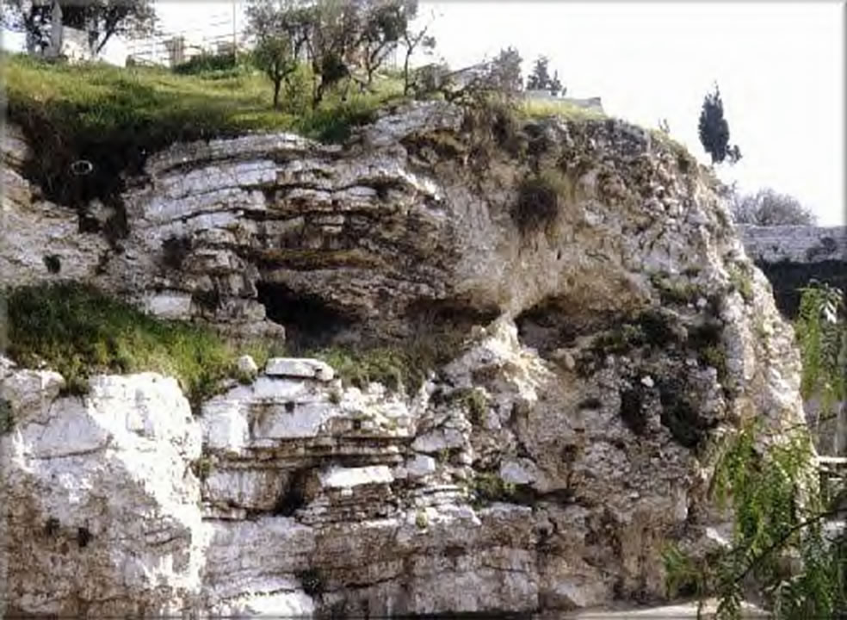
亞伯拉罕
Notes:
Introduce the work you are doing last week and why you are doing it

Slide 8

摩西
Notes:
Explain clearly (diagram) the experimental setup emphasizing changes from previous work.

Slide 9
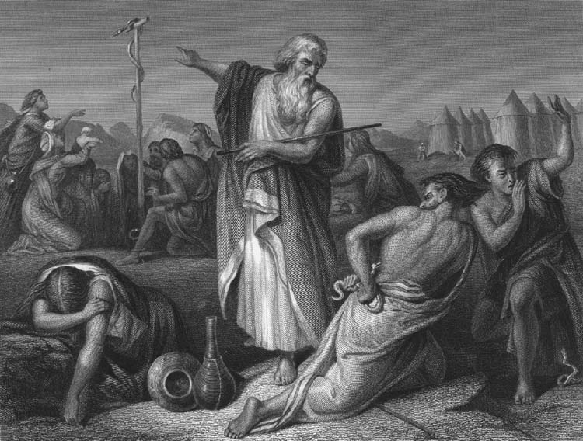
摩西
Notes:
Explain clearly (diagram) the experimental setup emphasizing changes from previous work.

Slide 10
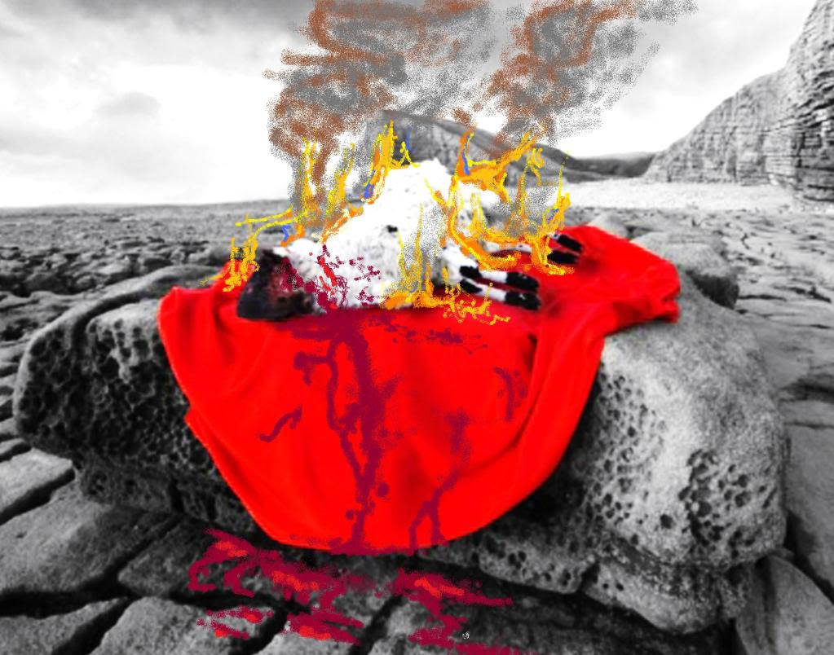
大衛
你本不喜愛祭物，
若喜愛，我就獻上；
燔祭，你也不喜悅。
  詩篇51#6
唯有主耶稣的宝血
Notes:
Show figures and interpretation

Slide 11
以賽亞
哪知他為我們的過犯受害，為我們的罪孽壓傷。因他受的刑罰，我們得平安；因他受的鞭傷，我們得醫治。 我們都如羊走迷；各人偏行己路；耶和華使我們眾人的罪孽都歸在他身上。 （以賽亞53#5-6）
耶和華卻定意將他壓傷，使他受痛苦。耶和華以他為贖罪祭。他必看見後裔，並且延長年日。耶和華所喜悅的事必在他手中亨通。 他必看見自己勞苦的功效，便心滿意足。有許多人因認識我的義僕得稱為義；並且他要擔當他們的罪孽。 （以賽亞53#10-11）
Notes:
Show figures and interpretation

Slide 12
【回到天父面前/回家】
在耶穌基督的救贖裏回家。
尋找愛
天父
尋找肯定
尋找接納
尋找重要
迷失身分
缺乏餵養
無歸屬
抓取供應
尋找價值
不重要
尋找意義
不配

Slide 13
【回到天父面前/回家】
在耶穌基督的救贖裏回家。
愛(love)
天父
肯定(approval)
接納(acceptance)
重要(significant)
身分(identity)
餵養(nurture)
歸屬(belonging)
供應(provision)
價值(value)
重要(significant)
意義(meaning)
配得(worthy)

Slide 14
耶穌為什么願意被釘十字架？
Why was Jesus willing to die on the cross？

Slide 15
耶穌為什么願意被釘十字架？
他就稍往前走，俯伏在地，禱告說：
「我父啊，
    倘若可行，
      求你叫這杯離開我。
    然而，
      不要照我的意思，
      只要照你的意思。」
            馬太福音26#39

Slide 16
為什么耶穌願意被釘十字架？
耶穌...
因那擺在前面的喜樂，
就
輕看羞辱，
忍受了十字架的苦難，
希伯來書12：2

Slide 17
耶穌為什么願意被釘十字架？
什么喜樂？
耶穌...
因那擺在前面的喜樂，
就
輕看羞辱，
忍受了十字架的苦難，
希伯來書12：2
C

Slide 18
為什么耶穌被釘十字？
「神愛世人，
甚至將他的獨生子賜給他們，
叫一切信他的，
不至滅亡，
反得永生。
          约翰福音3#16

Slide 19
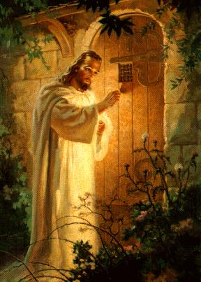
我站在門外叩門，
若有聽見我聲音就開門的，
我要進到他那裡去，
我與他，
他與我
一同坐席。
啟示錄3：20
C

